Slide 1
Системы управления контентом
CMS
Notes:
https://topuch.com/lekciya--informacionnie-sistemi-upravleniya-kontentom-plan/index.html
Любой Web-сайт состоит из набора страниц, а различия заключаются лишь в том, как они организованы. Существует два вида организации Web-сайта – статический и динамический.
В первом случае (статические сайты) специалисты, отвечающие за создание и поддержку сайта, пишут в HTML-форме каждую в отдельности страницу, включая ее оформление и контент.
Во втором случае (динамические сайты) – в основе любой Web-страницы лежит шаблон, определяющий расположение в окне Web-браузера всех компонентов страницы, и вставка конкретной информации производится с использованием стандартных средств, не требующих от участника процесса знания языка HTML и достаточно сложных для неспециалиста процедур публикации Web-страницы.
Если сайт состоит из множества страниц или он должен часто обновляться, то преимущество динамической организации становится очевидным:
Разработчикам Web-сайта не надо переписывать всю страницу при изменении ее информационного наполнения или дизайна.
Страницы не хранятся целиком, а формируются при обращении к ним.
Таким образом, отделение дизайна от контента является главной отличительной особенностью динамических сайтов от статических.
На этой основе возможны дальнейшие усовершенствования структуры сайта, такие как определение различных пользовательских функций и автоматизация бизнес-процессов, а самое главное, контроль поступающего на сайт контента.
Для создания динамического сайта возможны два пути.
Во-первых, это написание собственных программ, отвечающих за создание нужных шаблонов и поддерживающих необходимые функции. При этом созданная система будет полностью отвечать потребностям, однако возможно потребует больших программистских усилий и времени.
Второй путь - это воспользоваться уже существующими системами, которые и называются системами управления Web-контентом.
Преимуществом этого пути является уменьшение затрат времени и сил.
К его недостаткам можно отнести снижение гибкости, предоставление недостаточного или чрезмерного набора возможностей.
Под контентом (дословный перевод английского термина content, означающего содержание, содержимое) понимают информационное наполнение сайта – то есть все типы материалов, которые находятся на сервере: web-страницы, документы, программы, аудио-файлы, фильмы и так далее.
Таким образом, управление контентом – это процесс управления подобными материалами. Он включает следующие элементы:
размещение материалов на сервере,
удаление материалов с сервера, когда в них больше нет необходимости,
организацию (реорганизацию) материалов,
возможность отслеживать их состояние.

Slide 2
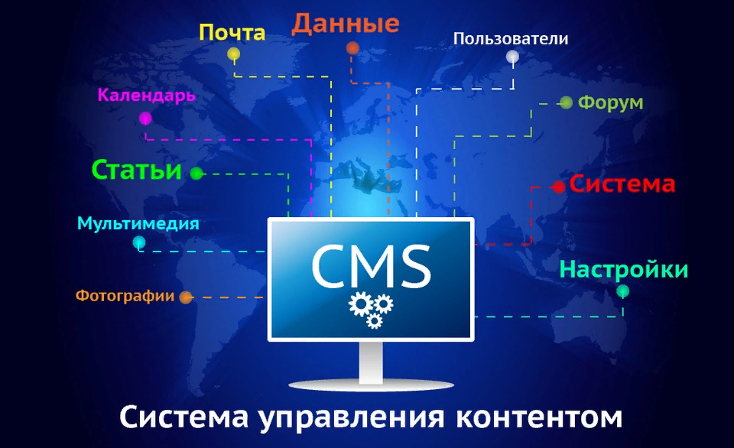
CMS (Content management system или Система управления контентом) – программная основа для разработки и редактирования сайта.
Другими словами, это - конструктор, который позволяет создать веб-ресурс и наполнять его статьями, фотографиями, видео и другими данными.
https://www.youtube.com/watch?v=_xq7n-58iCw&t=358s
Notes:
CMS, как и любой другой конструктор, может быть очень простым: детали большие, без каких-то сложных элементов, их относительно не много, запутаться просто нереально (как и нереально построить что-то действтельно уникальное). А может быть и довольно изощренным: масса различных деталей, которые соединить во что-то одно не так легко.
Важно отметить, что когда у пользователя CMS появляется определенный уровень сноровки, сотни и тысячи компонентов превращаются в мощные оригинальные решения.

Slide 3
Функции CMS
Функции систем управления контентом можно разделить на несколько основных категорий:
Создание — предоставление авторам удобных и привычных средств создания контента.
Управление — хранение контента в едином репозитории.
Обеспечивается интеграция с существующими информационными источниками и информационными системами.
Поддерживает контроль над рабочим потоком документов, т.е. контроль за процессом их одобрения.
Публикация — автоматическое размещение контента на терминале пользователя. Соответствующие инструменты автоматически адаптируют внешний вид страницы к дизайну всего сайта.
Представление — дополнительные функции, позволяющие улучшить форму представления данных; например, можно строить навигацию по структуре репозитория.

Slide 4
Категории CMS
Системы управления исходными кодами традиционно поддерживают управление исходными кодами программ, и часто предоставляют некоторый web-интерфейс, который может использоваться внутри корпоративной сети, а также вне нее, для параллельной работы с исходными кодами.
Системы управления документами предназначены для организаций, оперирующих с большим количеством документов, например, офисы больших компаний, редакции и страховые компании.
Системы управления web-контентом представляют собой новую индустрию программных продуктов. Эти системы предназначены для разработки и управления Web-сайтами различной степени сложности. Обычно такие системы поддерживают и некоторый тип управления потоками работ.
Системы электронной коммерции – обеспечивают хранение и управление электронными каталогами товаров.
Notes:
По сути, эти системы незначительно отличаются друг от друга.
Самое главное отличие этих систем – это люди, которые их используют.

Slide 5
Преимущества CMS
Использование CMS предоставляет следующие преимущества:
Оперативное обновление информации
Снижение стоимости поддержки
Предоставление дополнительных сервисов пользователю
Уменьшение сроков и стоимости разработки
Повышение качества разработки
Снижение стоимости дальнейших модификаций
Notes:
Использование CMS предоставляет следующие преимущества:
Оперативное обновление информации - информацию публикует сотрудник, владеющий информацией, без дополнительных посредников в виде технических специалистов. CMS предназначены для автоматизации процесс публикации информации на web-сайте, предоставляя пользователям возможность самим публиковать материалы в WWW и определять их визуальное представление, используя для этого стандартные средства, не требующие знания языка HTML и достаточно сложных для неспециалиста процедур. С помощью CMS можно, не будучи профессиональным разработчиком, создавать и модифицировать информационное наполнение сайтов.
Снижение стоимости поддержки – обновление информации производится самостоятельно, нет необходимости оплачивать труд собственного или внешнего web-мастера. Снижение стоимости происходит за счет снижения потерь времени на поиски документов, пресечения дублирования и ошибок, увеличения скорости связи с партнерами и клиентами.
Предоставление дополнительных сервисов пользователю – часть сервисов – поиск, форумы, голосования и т.д., требуют интерактивного взаимодействия с пользователем. Они уже реализованы в рамках CMS.
Уменьшение сроков и стоимости разработки – наиболее востребованная функциональность уже реализована в CMS и может быть сразу использована.
Повышение качества разработки – при разработке полностью или частично используются готовые модули, которые уже прошли неоднократное тестирование.
Снижение стоимости дальнейших модификаций – CMS позволяют разделить данные и их представление. Это позволяет гораздо проще изменить внешний вид сайта, чем в случае со статическим сайтом.
Среди CMS-систем часто выделяют так называемые каркасы (content management framework, CMF) — инструментарии для создания системы.
Разработкой систем управления контентом занимаются многие компании, в том числе IBM, Microsoft, Oracle, Macromedia

Slide 6
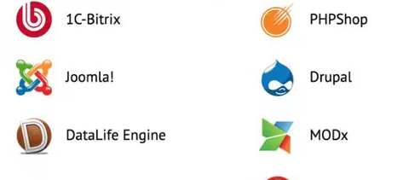
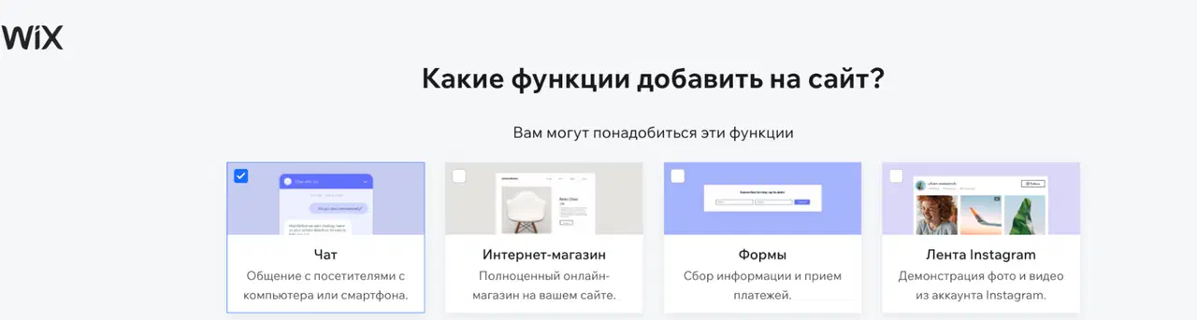
Виды «движков» сайта
1. Коробочные
2. Конструкторы
3. Самописные
4. Headless CMS
Notes:
https://practicum.yandex.ru/blog/chto-takoe-cms-i-kak-vybrat/
1. Коробочные
Это уже готовая рабочая система, на которой можно создать сайт любой тематики — хоть для детского сада, хоть для нефтеперерабатывающего завода. В «коробке» уже есть необходимый функционал, например шаблоны оформления страниц сайта или варианты структуры блога.
Коробочные CMS могут быть платными, как например 1C-Битрикс, или бесплатными как WordPress или Drupal. Выбранную CMS нужно скачать с официального сайта разработчика и установить. Подключение CMS — не всегда простая работа. Нужно выбрать хостинг, который подходит под задачи компании и выбранную CMS, через админ-панель хостинга создать новую базу данных, залить на хостинг файлы движка и при установке CMS соединить её с созданной базой данных.
Некоторые хостинговые компании могут сами установить нужную CMS на сайт. Например, Beget сам установит и проведёт настройку CMS. В этом случае нужно будет только выбрать подходящую систему управления.
✅ Плюсы
В «коробке» уже заложены основные модули и шаблоны, которые нужны для создания сайта, их можно быстро развернуть и настроить.
Легко поменять внешний вид сайта, структуру, контент.
Легко расширить функциональность сайта, например добавить функцию бронирования или онлайн-записи. Много бесплатных и платных шаблонов и плагинов, подходящих для разных задач.
Можно интегрировать сторонние решения, например, вставить модуль «МойСклад» или платёжный шлюз.
Разработчик постоянно модернизирует CMS и следит за безопасностью, служба поддержки поможет разобраться и настроить сайт.
Есть большие сообщества разработчиков по отдельным видам CMS, где всегда можно спросить совета.
❌ Минусы
Если нужно реализовать сложное решение, например интернет-магазин с десятками тысяч артикулов, то проще нанять специалиста, который настроит и запустит сайт, чем разбираться самостоятельно в вёрстке или настройках безопасности.
Готовые CMS рассчитаны на массмаркет — то есть, сайт можно «допилить» под задачи компании любой сферы бизнеса. Из-за этого в коде много мусора, который может вызывать проблемы. Например, сайт может не выдержать огромный наплыв трафика.
Популярные коробочные CMS: Wordpress, Magneto, Joomla, OpenCard, 1C-Битрикс, Drupal, MODx.
2. Конструкторы
Конструктор — это интернет-платформа для создания сайтов, на которой всё уже продумано и готово: дизайн, размеры блоков и их расположение. Ничего не нужно скачивать и устанавливать. Сайт можно собрать прямо на платформе за час, как лего: выбрать подходящий шаблон из десятков предложенных, двигать блоки, как нравится. Например, на Wix больше 800 шаблонов для разных сфер бизнеса.
Конструкторы условно-бесплатные: можно сделать простой сайт с минимальным функционалом, но за каждое улучшение надо будет платить. Например, создать визитку, где указаны только данные и контакты специалиста — бесплатно, а для лендинга с формой обратной связи или оплатой надо будет покупать дополнительные модули. При создании сайта на конструкторе имеет смысл сразу покупать платный тариф, обычно в него входят все необходимые функции.
Конструкторы используют для несложных сайтов с небольшим количеством страниц, иногда — для интернет-магазинов с небольшим ассортиментом или быстрого тестирования гипотез, например спроса на новый продукт.
✅ Плюсы
Можно быстро создать и запустить сайт с минимальным функционалом, а после — его совершенствовать.
Сайт будет работать и без оплаты, правда, не со всеми функциями.
Огромное количество шаблонов для всех сфер бизнеса.
Дополнительные решения, которые можно внедрить за пару минут. Например, подключить чат-бота или встроить онлайн-оплату.
❌ Минусы
Зависимость от компании-разработчика. Если нужно будет перенести сайт на отдельный хостинг, придётся заплатить. На бесплатной версии сайта разработчик вправе запускать рекламу, и убрать её можно только после перехода на платный тариф. Разработчик может повысить тарифы, убрать некоторые функции и вообще делать то, что считает нужным. А пользователю нужно будет подстраиваться под изменения.
Пользователь скован рамками шаблонов. Создать сайт полностью по своему замыслу не получится — только по представленным моделям. Поэтому большинство сайтов на конструкторе выглядят одинаково, такие CMS подходят для лендингов.
Популярные конструкторы: Tilda, Wix, Readymag.
3. Самописные CMS
Такую систему разрабатывают специально для задач клиента. Программисты с нуля пишут код для создания страниц, добавления видео, фото и любых функций. Например, если на сайте понадобится выделять галочкой выбранные товары и отправлять их в корзину, веб-разработчики пишут для этого новый код, и так каждый раз. Это недешёво и занимает время, так что быстро реализовать новые идеи не получится.
Обычно самописные CMS для сайтов разрабатывают крупные компании, если нужно, чтобы сайт выполнял какую-то нестандартную задачу. Например, Ozon работает на собственной CMS, потому что типовые решения для компании такого уровня не подходят.
✅ Плюсы
Можно реализовать любые идеи.
Сайт быстро работает, так как проект разбит на несколько сервисов, независимых друг от друга: CMS — отдельно, базы данных отдельно.
Можно быстро внедрять любые новые технологии. Например, Vue.js — реактивный фреймворк для разработки интерфейсов сайтов и мобильных приложений. Эту технологию используют Додо Пицца, Тинькофф, Ozon. Обычные CMS вряд ли скоро обзаведутся такой функцией — внедрять новые принципы работы в старый масштабный продукт сложно и до неприличия дорого.
Легко дорабатывать, так как разработчики сами писали код и знают, что, где и как нужно изменить, чтобы улучшить работу сайта.
❌ Минусы
Для разработки самописной CMS нужно много времени и большой бюджет. Скорее всего потребуется создание собственного отдела разработки, где несколько программистов будут месяцами писать код, а потом постоянно его дорабатывать.
Для любого нового решения код нужно будет писать с нуля — плагинов для самописных CMS не существует.
Админ-панель будет неудобной поначалу. Сразу сделать нужный интерфейс не получится, придётся постоянно его совершенствовать, пока он не станет простым в использовании.
4. Headless CMS
Пользователи используют разные интерфейсы — например, браузер, мобильное приложение или смартфон, поэтому логично сделать так, чтобы сайт корректно отображался на любых устройствах. Интерфейс, который подходит сразу для всех платформ, выходит громоздким. Для его обслуживания нужно много специалистов, которые будут разрабатывать адаптации для конкретных расширений экранов. Поэтому компаниям приходится создавать много разных независимых интерфейсов, которые нужно связать между собой. Это сложно — нужно согласовать, какой контент и где размещать, как его оформлять и редактировать.
Чтобы таких проблем не было, нужна Headless, или «облачная» CMS. Headless CMS ещё называют«безголовой» — у неё нет одной «головы», потому что данная система работает с разными интерфейсами и устройствами и синхронизирует данные между веб-ресурсами. Система находится на серверах разработчика, её можно арендовать, лицензию покупать не нужно.
✅ Плюсы
Омниканальность данной CMS — можно подключать сколько угодно интерфейсов.
Писать код можно на любом языке программирования и в любой среде разработки.
Легко внедрить в уже работающий сайт, не нужно нанимать новых специалистов — с облачной CMS могут продолжать работать программисты, которые разрабатывали сайт или приложение.
Легко масштабировать. У популярных облачных CMS нет лимита на расширение.
Безопасность — крупные провайдеры обеспечивают защиту системы и справляются с DDoS-атаками.

Slide 7
Модели представления данных в CMS
Объектная
Сетевая
Модульная
Notes:
Существует классификация CMS, основанная на модели представления данных — объектной, сетевой или модульной.
Объектная модель
Объектная модель представления данных оперирует такими понятиями, как класс и объект.
Классы определяют структуру данных и представляют собой набор атрибутов (текстовая строка, целое число, изображение и т.д.).
Экземпляры класса (объекты) имеют определенную структуру и могут содержать другие объекты, образуя произвольную иерархическую структуру. Объекты могут наследовать свойства, содержание и поведение объектов, которые в них содержатся.
Примерами объектов служат документы, картинки, папки и учетные записи пользователей.
Класс контента не хранит в себе реальных данных — такую информацию содержат объекты (экземпляры класса).
Определив один класс, можно создать множество его представителей (контент объектов).
В CMS-системах данные обычно хранятся в реляционной или объектной базе данных. В первом случае объектная модель данных отображается на реляционную модель базы данных.
Как правило, системы, основанные на объектно-ориентированной модели данных, наиболее функциональные, гибкие, но, в то же время, и наиболее сложные.
Сетевая модель
Данная модель представления данных опирается на теорию графов: структура информации представляется в виде узлов с помеченными связями между ними.
Фундаментом системы может служить как сетевая, так и традиционная реляционная СУБД, на которую отображена сетевая модель описания данных.
В реляционных таблицах хранится информация об узлах, их атрибутах и связях между ними.
Связь отличается от атрибута тем, что в ней хранится ссылка на другой узел, а в атрибуте — собственно значение.
Для извлечения данных из направленного графа обычно используются рекурсивные процедуры обработки, такие как составление списков узлов, определение атрибутов узла по атрибутам родителя и др.
Модульная модель
В подобных системах контент разделен на отдельные модули по типам содержимого.
Структура данных зависит от модуля, и вся работа с контентом сосредоточена внутри модуля.
Модули независимы и полностью отвечают за работу с документами данного типа.
Документы описываются с помощью фиксированного набора характеристик — типы документов строго фиксированы.
Расширять функциональность можно за счет добавления нового модуля, замены или редактирования существующего кода.
Чаще всего нет никакой системы связей между документами разных модулей и между документами одного и того же модуля.
Стандартный набор типов контента (модулей) таков: ссылки, статьи, файлы, новости, разделы, форум.
Несмотря на очевидную ограниченность рассмотренной модели данных, системы на ее основе наиболее популярны, благодаря своей простоте.
У модульных CMS-систем есть один общий недостаток — строго фиксированная в пределах модуля структура содержимого. Однако для расширения их функциональности можно воспользоваться внешними модулями, которых в Сети немало.
Очевидное преимущество этих систем — возможность получения почти полностью готового к использованию портала за короткое время.

Slide 8
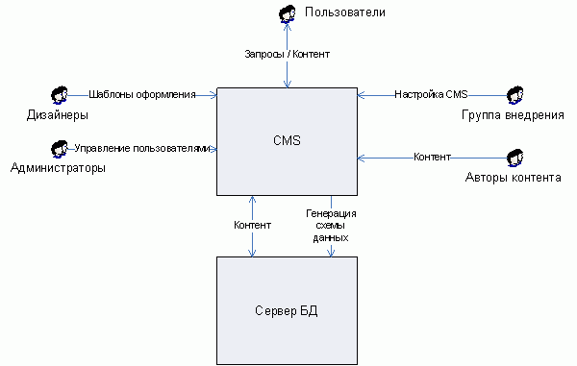
Функционирование CMS
Notes:
сновная идея информационных систем управления контентом – разделение визуального дизайна сайта и его информационного наполнения.
При создании сайта с помощью такой системы разрабатывается набор шаблонов страниц, в которых впоследствии размещается информация.
В этом случае роль разработчиков (фактически это группа внедрения) ограничивается только созданием "начальной" информационной системы на основе системы управления контентом, а затем, пользователи сами публикуют требуемую информацию и определяют ее представление.
Управление сайтом сводится к минимуму, – администратору остается только управлять пользователями.
Пользователи CMS делятся на две группы – создатели шаблонов страниц и авторы контента (информационного наполнения).
Таким образом, одна группа пользователей создает структуру и оформление страниц, а другая наполняет его содержанием.
Функции систем управления контентом структурированы, согласно жизненному циклу системы.
Сначала группа внедрения разворачивает ядро CMS и создает в СУБД информационное хранилище контента – БД.
Далее, администратор предоставляет доступ к системе различным пользователям, затем создается контент, он публикуется, и к нему применяются шаблоны оформления.
Создание контента
На первом этапе необходимо создать все типы контента и схемы их метаописаний, а также настроить систему на определенный поток работ (если система поддерживает создание потоков работ, а не использует единственный встроенный).
Понятие типа контента аналогично понятию класса, а элементы контента представляют собой набор экземпляров таких "классов".
Типами контента являются, например, текст и изображение; экземпляром контента конкретный документ или картинка.
Следующая важная возможность – хранение информации о версии контента. Это позволяет задать номер версии любых операций изменения контента и при необходимости восстановить его.
В любой момент можно отказаться от изменений и, практически в режиме реального времени, откатиться на одну из предыдущих зафиксированных версий.
Строгий контроль версий необходим для определения ответственности отдельных лиц, а также для резервного и аварийного восстановления системы.
Кроме управления контентом, система должна предоставлять возможность создавать метаданные о нем.
Метаданные – это сведения о данных, свойства данных. Примером метаданных служат ключевые (характерные) слова документов, предназначенные для поисковых или отчетных систем.
Системы управления контентом, рассматриваемые в данной лекции, не поддерживают метаданные, хотя можно специально ввести дополнительные типы контента, представляющие собой метаданные.
После того, как все типы контента созданы, авторы информационного наполнения начинают создавать, изменять и удалять элементы контента указанного типа.
CMS уже содержит некоторый набор визуальных компонентов, например, для редактирования текста, выбора изображений, выбора шаблона представления.
Кроме непосредственно редактирования элементов контента, необходимо предусмотреть разбиение контента по категориям или рубрикам.
Создание шаблонов оформления
В качестве решения проблемы представления в системах управления контентом используется технология шаблонов, определяющих внешний вид страницы.
Разработчику шаблонов не нужно знать никаких технических тонкостей.
На ранних этапах существования WWW шаблоны представляли "заготовки" HTML-кода, из которого путем манипуляций в HTML-редакторе получались готовые страницы.
Сегодня такими заготовками манипулируют уже не дизайнеры в своих редакторах, а серверные web-приложения.
Таким образом, современный шаблон Web-страницы представляет собой блок HTML, который, благодаря специальным тегам или внедренным сценариям, облегчает включение динамически сгенерированного содержания на этапе выполнения.
При использовании подобных шаблонов программистам необходим некоторый стандартизированный интерфейс для работы с ними – шаблонный движок (в английском языке существует устоявшийся термин – template engine), который может иметь разнообразные дополнительные функции, например, поддерживать кэширование шаблонов, их динамическое обновление и т.д.
Публикация контента
Механизм публикации информации в системе управления контентом отвечает за процесс создания, редактирования и удаления шаблонов страниц, а также за сопоставление типов контента и шаблонов страниц.
В состав дополнительных возможностей системы публикации может входить предварительная генерация статической версии сайта. Эта опция очень полезна в случае размещения информационной системы на оборудовании с ограниченными возможностями.
Типичный процесс публикации информации в World Wide Web реализован в Microsoft Content Management Server.
Обычным приемом обеспечения оформления информационного наполнения являются шаблоны представления информации. Поэтому первым этапом процесса является создание наборов шаблонов.
Типичный шаблон содержит разметку HTML и места, куда в дальнейшем будут вставлены данные (placeholder'ы в терминологии Microsoft).
Далее на основе этих шаблонов авторы информационного наполнения создают страницы и представляют их редакторам для одобрения.
Редакторы, в свою очередь, могут либо отклонить страницу и вернуть ее автору на доработку, либо одобрить ее и передать модератору сайта.
В первом случае процесс повторяется снова, во втором же модератор сайта проверяет расположение страницы на сайте, дату и срок ее публикации. Если все в порядке, страница становится видна пользователям.
Несмотря на то, что рабочий процесс в Microsoft Content Management Server фиксирован и не может быть изменен в дальнейшем, подобное решение подходит большинству пользователей, которым необходимо публиковать информацию в World Wide Web.
Управление пользователями
Управление пользователями включает создание, изменение и удаление учетных записей отдельных пользователей и их групп, а также назначение прав для работы с элементами контента.
Важной частью требований является наличие пользовательских профилей (profiles), с помощью которых можно сгенерировать персональное представление информации для каждого пользователя.
Полезной является и возможность пользователя делегировать свои права. Это позволяет пользователям переназначать исполнителя конкретной работы и избегать простоев из-за отсутствия отдельного лица.
Системы управления контентом управляют учетными записями пользователей на основе собственных групп, не используя существующие идентификационные системы, например, Windows.
Аутентификация средствами Windows позволила бы значительно упростить администрирование. При этом система управления контентом могла бы использовать операционную систему локального компьютера или контролера домена для проверки и сопровождения учетной записи пользователя.
Представление информации создается на основе данных, а также предпочтений конкретного пользователя.
Персонификация достигается путем использования профилей – специальных записей, в которых хранится информация, специфичная для конкретных пользователей.

Slide 9
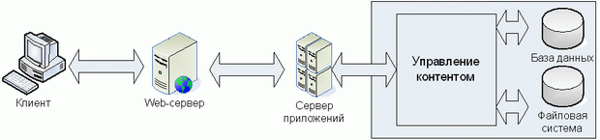
Архитектура CMS
Notes:
В основе данной технологии лежит трехзвенная архитектура клиент/сервер.
Такая архитектура разбивает процесс обработки данных между клиентом, сервером приложений и хранилищем данных.
В отличие от традиционной двухзвенной архитектуры здесь присутствует сервер приложений как промежуточное звено между клиентом и хранилищем данных.
В системе присутствует два хранилища:
В первом (обычно реляционная СУБД) хранятся все данные, которые публикуются на сайте.
Во втором (обычно файловая система) хранятся элементы представления – шаблоны, графические изображения и т.д.
Получая запрос, сервер приложений обрабатывает его, связываясь с хранилищем данных, в каком бы месте необходимые данные не находились.
Клиент лишь получает результат в виде HTML-файла.
Таким образом, сервер приложений является стандартизованной платформой для динамической доставки контента и построения основных приложений.
Серверов приложений может быть много, а связь с ними происходит через Web-сервер.

Slide 10
Обзор рынка систем управления контентом
Системы крупных производителей. Наиболее известными приложениями такого класса являются Microsoft Content Management Server, Documentum, Plumtree Portal, IBM WebSphere Portal и т.д. Стоимость внедрения проектов на базе данных решений составляет от 50 000 у.е. Поэтому сфера их применения очень узкая и ограничивается в основном созданием Интранет-решений для крупных предприятий.
Системы с открытым исходным кодом, например, RedHat CMS и OpenCMS. Преимуществами таких систем является доступность, наличие исходного кода, возможность локализации.
Разработки небольших компаний, которые применяются на нескольких проектах, созданных непосредственно компанией-разработчиком. Данные решения занимают промежуточную нишу. Практически все решения являются коммерческими, но с достаточно низкой стоимостью (100-3000$) и могут быть использованы для создания сайтов разных типов.
Notes:
В мире существует множество систем управления контентом. Условно можно выделить три основных класса подобных приложений:
Системы крупных производителей. Наиболее известными приложениями такого класса являются Microsoft Content Management Server, Documentum, Plumtree Portal, IBM WebSphere Portal и т.д. Стоимость внедрения проектов на базе данных решений составляет от 50 000 у.е. Поэтому сфера их применения очень узкая и ограничивается в основном созданием Интранет-решений для крупных предприятий.
Системы с открытым исходным кодом, например, RedHat CMS и OpenCMS. Преимуществами таких систем является доступность, наличие исходного кода, возможность локализации. Однако их использование связано с определенного рода проблемами:
Отсутствие техподдержки – системы предлагаются в основном без технической поддержки и все проблемы, связанные с использованием таких систем разработчик должен решать самостоятельно.
Узкая сфера применения – чаще всего продукт явился побочным результатом решения одной из собственных задач.
Очевидно, что подобное решение может хорошо решать задачи создания такого же рода сайтов, но может быть совершенно неприспособленно для решения задач другого плана (электронная коммерция, b2b и т.д.).
Разработки небольших компаний, которые применяются на нескольких проектах, созданных непосредственно компанией-разработчиком. Их подклассом являются российские разработки. Эти продукты созданы в основном различными web-студиями, имеющими большой опыт в реализации сайтов разных типов. Данные решения занимают промежуточную нишу. Практически все решения являются коммерческими, но с достаточно низкой стоимостью (100-3000$) и могут быть использованы для создания сайтов разных типов.

Slide 11
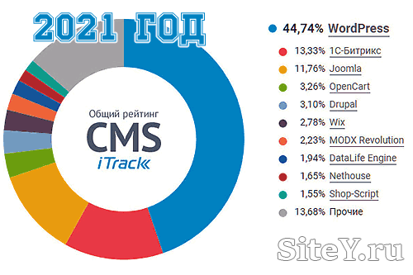
Популярные в России CMS
Notes:
В рамках лекции мы рассмотрим несколько популярных CMS (их еще называют «движками» сайта). Будут в нашем обзоре и очень простые системы, и немного посложнее.
Главная задача – пояснить, как выбрать наиболее подходящую платформу для создания собственного сайта.
CMS-мифы
Прежде чем мы рассмотрим преимущества и недостатки конкретных «движков», хотелось бы развенчать несколько неподтвержденных слухов, которые могут помешать восприятию информации аудиторией.
Миф №1: бесплатные CMS не подходят для серьезного бизнеса
Практика работы с CMS показывает, что «платно» не всегда означает «хорошо», а «бесплатно» не всегда означает «плохо».
При выборе системы управления контентом необходимо отталкиваться от своих задач, а не от предрассудков и слухов.
Думайте не о том, чтобы создать сайт на «качественной» CMS, а о том, что должно быть на вашем сайте (например, карточки товаров, категории, фильтры, удобные настройки для SEO-оптимизации и т.д.).
Когда будет сформирован набор конкретных требований к сайту, надо начинать поиск подходящей CMS, которая отвечает всем этим требованиям. И в ряде случаев, выбор останавливают на бесплатной CMS, мало чем уступающей платному аналогу.
Миф №2: готовые системы управления контентом «тяжелые», а сайты, написанные с нуля, «легкие».
Поясним, что «тяжелыми» считаются проекты, которые требуют большого количество ресурсов и занимают много места на хостинге.
Этот миф развенчать легко. Как правило, над разработкой CMS трудятся команды профессиональных программистов. Десятки, а часто и сотни людей работают над каждым новым релизом. Когда сайт пишется с нуля, в его создании принимают участие сотрудники одной веб-студии – максимум несколько человек. Как думаете, у кого получится более оптимизированный и легкий сайт?
Миф №3: обычный блог на CMS сделать легко, а для создания более сложного проекта нужны опытные разработчики.
Практика показывает, что при формировании команды разработчиков все зависит от того, насколько сложным планируется веб-сайт.
Если задача создать рабочий сайт, который не претендует на уникальность, с помощью обучающих статей и видео на YouTube, можно без особых сложностей сделать и Интернет-магазин, и портал СМИ, и фотогалерею, и сотни других проектов различной направленности. Все это без знаний основ программирования. И все это своими силами и бесплатно.

Slide 12
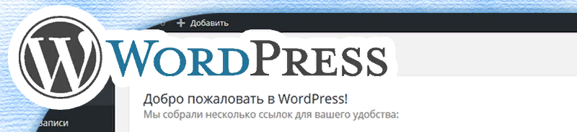
Преимущества:
Простота.
Масса бесплатных возможностей.
Постоянное развитие
Недостатки:
Сравнительно ограниченные возможности настроек.
Сайт на WP легко создать, но также легко и испортить.
«Движок» постоянно пытаются взломать.
Более 140 миллионов людей скачали WordPress с официального сайта wordpress.org.
Более 60 миллионов сайтов работают на WP на момент подготовки этой лекции
Более 50% сайтов, созданных на СMS, используют, WordPress.
Notes:
Остановимся лишь на нескольких основных причинах, по которым пользователи во всем мире выбирают это решение:
Простота. Создание сайта на WordPress не требует практически никаких IT-навыков.
Более того:
многие хостинг-провайдеры позволяют установить WP в один клик
публиковать новый контент на этой CMS не сложнее, чем печатать что-то в программе Word.
О работе с WP написаны миллионы статей на разных языках, сняты детальные видео, опубликованы тысячи книг. На любой вопрос, касательно WordPress, можно найти ответ в считанные минуты.
Масса бесплатных возможностей. Настраиваемые темы для создания уникального дизайна, плагины для расширения функционала – за все это не нужно платить ни копейки и все это можно найти, не выходя из административной панели сайта.
Постоянное развитие. WordPress создали профессиональные разработчики. Они же (совместно с тысячами волонтеров-энтузиастов во всем мире) до сих принимают участие в постоянных улучшениях «движка». После каждого релиза CMS становится быстрее, удобнее, безопаснее. Когда вы выбираете WordPress в качестве платформы для своего сайта, вы точно знаете, что проект не свернется в ближайшие несколько лет, он только может стать лучше.
WordPress — это мощная платформа для персонального блоггинга. Она содержит набор возможностей для того, чтобы максимально упростить процесс создания онлайн-публикаций, сделать его приятным и удобным, с практичными настройками и свойствами по умолчанию и с чрезвычайно гибким и настраиваемым ядром.
Отличная особенность – наличие централизованной базы WordPressCodex.
WordPress в цифрах
Более 140 миллионов людей скачали WordPress с официального сайта wordpress.org.
Более 60 миллионов сайтов работают на WP на момент подготовки этой лекции (октябрь 2018 года).
Более 50% сайтов, созданных на СMS, используют, WordPress.
Некоторые недостатки CMS WordPress
Сравнительно ограниченные возможности настроек. Это сделано специально. Разработчики не хотят запутывать пользователей. Новички это ценят. Зато более-менее продвинутые пользователи не всегда могут реализовать какую-то изощренную задумку.
Сайт на WP легко создать, но также легко и испортить. Значительная часть видеоуроков и гайдов по WordPress записана людьми, которые очень далеки от веб-разработки. Например, они советуют, как вносить правки в код, но не предупреждают (потому, что не знают), что все правки исчезнут после обновления ядра CMS или темы. Будьте очень внимательны, когда пытаетесь что-то улучшить на сайте, просматривая сомнительные видео на YouTube.
«Движок» постоянно пытаются взломать. Можно провести аналогию с операционной системой Windows. Она самая удобная и популярная, поэтому всегда есть желающие найти ее уязвимости и воспользоваться ими для получения выгоды. Тем не менее, свой компьютер, как и свой сайт, можно без труда защитить, вовремя устанавливая все обновления и используя хорошее антивирусное программное обеспечение.
Стоит отметить, что у самой CMS WordPress практически никогда не было серьезных дыр в безопасности (не считая нескольких неудачных релизов), главная угроза для пользователя – тысячи плагинов «движка». Именно через плагины в большинстве случаев злоумышленники взламывают сайты на WP.

Slide 13
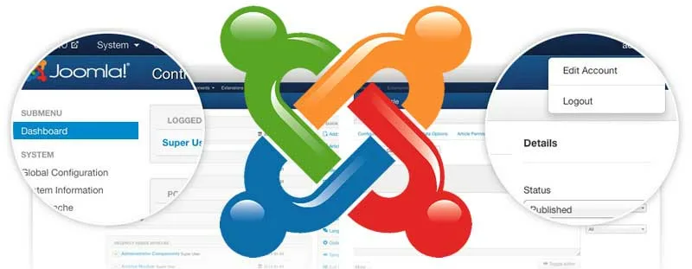
Возможности CMS Joomla
Преимущества:
Существуют удобные многофункциональные приложения для создания Интернет-магазинов
Сайт на Джумле можно оптимизировать без дополнительных плагинов
В движке сразу доступно кеширование.
Сайт на Джумле можно редактировать, не заходя в административную панель.
Недостатки:
Слишком много учебной информации, среди которой бесполезные и даже вредные советы и уроки.
Несколько ограниченные возможности (хотя и не такие ограниченные, как у Вордпресса)
Большое количество желающих найти слабые места в коде и научиться взламывать сайты на этой CMS.
Joomla в цифрах
Более 78 миллионов людей скачали эту CMS с официального сайта www.joomla.org.
Более 7800 модулей (платных и бесплатных) доступно в официальной директории «движка».
Более 2,8% всех сайтов в мире работают на Джумле.
Notes:
Joomla – вторая по популярности CMS в мире. Как и Вордпресс, она бесплатная, невероятно простая, доступная и надежная. По сути, она обладает всеми качествами WP. Главное отличие Джумлы от более успешного open source решения – с ней чуть сложнее справиться. Ее не так просто установить, настроить и наполнить контентом.
Не так просто, как WordPress, но тоже очень легко, можно обойтись без специальных знаний в области php (или Hypertext Preprocessor – язык программирования для создания веб-приложений) и HTML (HyperText Markup Language – язык разметки документов в интернете). Для создания простого сайта достаточно посмотреть несколько видеоуроков на YouTube.
Актуальная версия Joomla! 3.1. Важной особенностью системы является минимальный набор инструментов при начальной установке, который дополняется по мере необходимости.
Особенности:
Функциональность можно увеличивать с помощью дополнительных расширений (компонентов, модулей и плагинов).
Имеется модуль безопасности для многоуровневой аутентификации пользователей и администраторов (используется собственный алгоритм аутентификации и «ведения» сессий).
Система шаблонов позволяет легко изменять внешний вид сайта или создать свой уникальный. В сети существует огромный выбор готовых шаблонов, как платных, так и бесплатных.
Предусмотрены настраиваемые схемы расположения модулей, включая левый, правый, центральный и любое другое произвольное положения блока. При желании содержимое модуля можно включить в содержимое материала.
Начиная с версии 1.6 встроена многоязычность.
Начиная с версии 2.5, расширена поддержка баз данных. Реализована поддержка Microsoft SQL Server, а с версии 3.0 — PostgreSQL
Несколько важных преимуществ CMS Joomla
Для этой платформы существуют удобные многофункциональные приложения для создания Интернет-магазинов разной сложности: VirtueMart, Joomshopping, Tienda и т.п. Для WP тоже есть специальные решения для электронной коммерции (например, WooCommerce). Однако, Джумла считается гораздо более подходящим выбором, если вы планируете открывать онлайн-магазин. Практика показывает, что создать полнофункциональный Интернет-магазин (а не одностраничник) на Joomla проще и быстрее, чем на Вордпрессе.
Сайт на Джумле можно оптимизировать без дополнительных плагинов: пользователь может прописать мета-теги и настроить URL (адреса страниц, которые отображаются в строке браузера).
В движке сразу доступно кеширование. Это ускоряет загрузку страниц, повышает позиции сайта.
Сайт на Джумле можно редактировать, не заходя в административную панель. Доступно так называемое front-end редактирование контента.
Joomla в цифрах
Более 78 миллионов людей скачали эту CMS с официального сайта www.joomla.org.
Более 7800 модулей (платных и бесплатных) доступно в официальной директории «движка».
Более 2,8% всех сайтов в мире работают на Джумле.
О недостатках Joomla
Объективные недостатки у Joomla такие же, как и у WP:
– слишком много учебной информации, среди которой бесполезные и даже вредные советы и уроки;
– несколько ограниченные возможности (хотя и не такие ограниченные, как у Вордпресса);
– большое количество желающих найти слабые места в коде и научиться взламывать сайты на этой CMS.
Если сравнивать Joomla с WordPress, можно отметить, что для этого «движка» существует гораздо меньше «довесов» (плагинов и тем).

Slide 14

Возможности CMS Drupal
Преимущества:
Высокий уровень безопасности
Удобная оптимизация
Большое количество готовых мощных бесплатных решений.
Адаптация для мобильных устройств.
Десятки и сотни видов контента.
Недостатки:
Сложность системы.
Премиум-темы на Drupal стоят на порядок дороже, чем темы на WP.
Серьезная ресурсная «прожорливость»
Drupal в цифрах
Более 2.2% сайтов всего мира работают на системе управления контентом Друпал.
Более 1000000 пользователей входят в сообществе Drupal. Все эти люди постоянно работают над улучшением самого движка и над разработкой новых полезных модулей для него.
Более 35800 бесплатных модулей позволяют любому пользователю CMS расширить возможности своего сайта.
Notes:
Пользователи и эксперты отмечают, что у CMS Drupal – больше сложностей, больше возможностей, чем у рассмотренных нами ранее Joomla или WordPress.
Новичкам от веб-мастеринга рекомендую обратить на Drupal 7 (а может уже и 8) самое пристальное внимание. Ибо в функционале Drupal, скорее всего, УЖЕ имеется всё то, что вы пока только планируете для написания своего Интернет-ресурса, и на что можете затратить многие часы своей работы.
Drupal - это движок, который может всё, к которому есть уйма плагинов на все случаи жизни.
Главное преимущество Друпала — очень развитая и продуманная система хуков, позволяющая переопределять практически любое событие системы. Плюс два самых популярных модуля, cck и views, позволяющих конструировать произвольные типы данных и их отображение.
Drupal – это CMS совершенно другого уровня. Если Joomla и WordPress – простые, но ограниченные решение, то Друпал – платформа, которая позволяет воплотить практически любой ваш замысел, но которая требует определенных навыков.
Интернет-магазины, соцсеты, крупные корпоративные сайты – все это и многое другое не первый год успешно создается на Drupal.
Кроме функционала, который дает возможность создать сайт любого уровня сложности для любой цели, у Друпал есть и другие преимущества:
Высокий уровень безопасности (без каких-либо сложных настроек и установки дополнительных модулей). Многие разработчики считают это решение самой защищенной CMS на php.
Удобная оптимизация (опять-таки, не требующая дополнительных установок, SEO-настройки доступны в стандартной комплектации CMS).
Гибкие настройки прав пользователей. Можно выбирать какими именно возможностями обладает каждый пользователь (у многих других CMS этот набор возможностей стандартный).
Большое количество готовых мощных бесплатных решений. Для электронной коммерции, например, есть такие платформы, как Ubercart. Они превращают Drupal в удобный многофункциональный Интернет-магазин и не требуют сложных настроек и знаний программирования.
Адаптация для мобильных устройств. Начиная с 8-й версии, все темы для Друпал прекрасно отображаются на всех популярных мобильных девайсах.
Десятки и сотни видов контента. Не только посты и страницы, как в WP. Без дополнительных правок кода можно создать такой тип контента, как например, опросы, статистические данные, видео и т.д.
Drupal в цифрах
Более 2.2% сайтов всего мира работают на системе управления контентом Друпал.
Более 1000000 пользователей входят в сообществе Drupal. Все эти люди постоянно работают над улучшением самого движка и над разработкой новых полезных модулей для него.
Более 35800 бесплатных модулей позволяют любому пользователю CMS расширить возможности своего сайта.
Главные недостатки CMS Друпал
Их только три – цена, уровень сложности, «прожорливость».
Сложность системы. Неподготовленному пользователю нелегко создать проект на этой CMS. Если же он хочет нанять профессионального разработчика, придется платить больше, чем разработчику на WordPress или Joomla.
Премиум-темы на Drupal стоят на порядок дороже, чем темы на WP.
Серьёзная ресурсная «прожорливость», ничуть не меньшая, а временами и большая, чем у подобных движков.

